Slide 1
Commission Permanente du Numérique
02 octobre 2020

Slide 2
Ordre du jour
Politique régionale : RRTHD – CPER 2021-2027
Projet Hype 13 : porteurs et référents UA.
Mesures COVID & renforcement des services aux usagers :
  Nouvelle vague achats portables pour COVID
  Prise en charge des matériels des personnels BIATSS des composantes par la DDN
  Dispositif équipement nouveaux arrivants UA
  Mesures de rentrée pour étudiants en difficulté - réflexions pour la rentrée 2021 (1 portable - 1 étudiant)
  Évolution du dispositif classe virtuelle dans Moodle (comparatif Zoom, Teams) pour remplacer BBB.
Projet de formation des personnels par micro-learning
Préparation des examens de janvier - Programmation avec le Lab'UA.
Questions diverses

Slide 3
Approbation du relevé de conclusions de la CPN du 26 juin 2020

Slide 4
Politique régionale : RRTHD
Réseau Régional à Très Haut Débit pour l'ESR dans les Pays de la Loire
CPER 2021-2027

Slide 5
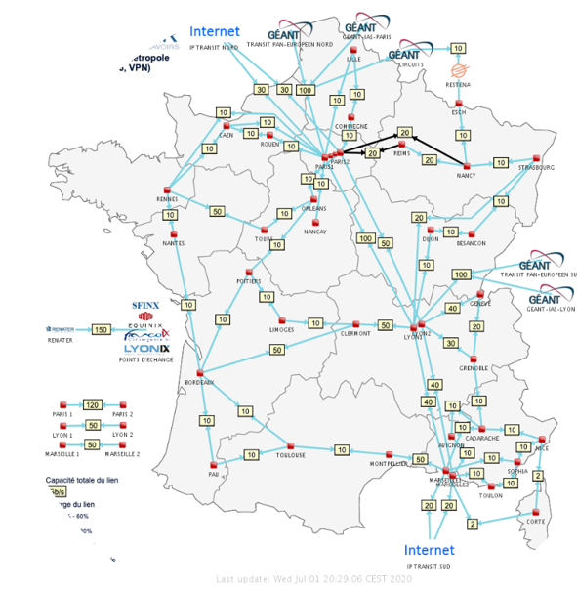
RRTHD
Préambule
Vision de Renater en Pays de la Loire
Notes:
Parmi les donateeurs (16) : 2 entreprises, Emmaus et 4/5 personnels UA

Slide 6
RRTHD
Convention 3U en date du 15 avril 2019
    Modalités d’exploitation
    Dispositions financières ( 20 / 40 / 40 )
    Pilotage du projet : UA
Convention UA / Renater en date du 31 août
    Convention de transfert de gestion et d’usage, réseau Nantes-Angers-Le Mans-Paris entre Renater et l’université d’Angers
    Financement Renater sur 2020 et 2021 : 144 K€
Convention en cours pour subvention Région / UA
    Financement de 59 K€ / an
Notes:
Parmi les donateeurs (16) : 2 entreprises, Emmaus et 4/5 personnels UA

Slide 7
RRTHD
Quelques éléments techniques
    Liaisons lambda 10Gb/s Gigalis
      Nantes – Angers
      Angers – Le Mans
    Liaison FON OR-Angers
      Angers – Angers
    Liaison FON Le Mans Université
      Le Mans – Le Mans
    Liaison lambda 10Gb/s SFR (marché UA 2018/16 pour 3 ans à compter du 1er oct 2019)
      Le Mans - Paris Telehouse2
Notes:
Parmi les donateeurs (16) : 2 entreprises, Emmaus et 4/5 personnels UA

Slide 8
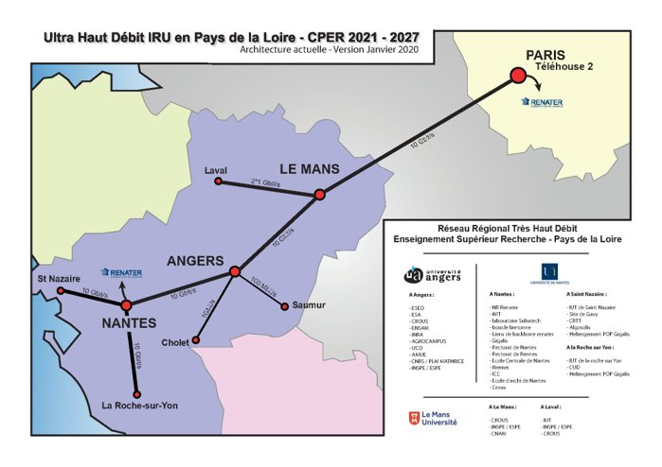
RRTHD en 2020
Notes:
Parmi les donateeurs (16) : 2 entreprises, Emmaus et 4/5 personnels UA

Slide 9
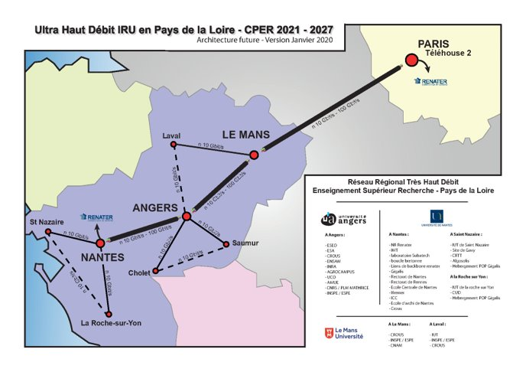
RRTHD & CPER 2021-2027
Un CPER unifié de
26,4M€ entre les 3U
Réseaux : 4M€
Datacenter (Nantes)
13,4 M€
Calcul : 9M€
Notes:
Parmi les donateeurs (16) : 2 entreprises, Emmaus et 4/5 personnels UA

Slide 10
RRTHD : trajectoire technique
● Consolider la dorsale régionale
● Assurer la sécurité de raccordement à Renater
● Devenir réseau d’accès ESR et assurer une haute connectivité à l’ensemble des sites régionaux
● En s’appuyant sur la politique régionale et ses financements
Notes:
Parmi les donateeurs (16) : 2 entreprises, Emmaus et 4/5 personnels UA

Slide 11
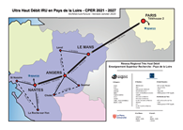
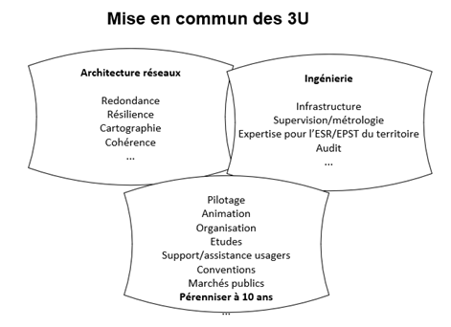
RRTHD : trajectoire technique
● Accueillir/héberger Renater, Gigalis, etc…
● Marchés publics pour construire et exploiter les liaisons sur 10 ans
● Comité technique (3U) opérationnel depuis début 2020 sur base de 2 conventions UA/Renater, et entre les 3U
● Cohérence de raccordement avec les usages datacenter et calcul scientifique
Notes:
Parmi les donateeurs (16) : 2 entreprises, Emmaus et 4/5 personnels UA

Slide 12
RRTHD : prochains jalons
● Etat des lieux des raccordements des établissements ESR, EPST de la région au Datacenter régional
● Cartographie réseaux à l’échelle des 3U
● Définir les pistes d’amélioration, avec un focus sur :
  Débit
  Résilience
  Sécurité
  Latence
Notes:
Parmi les donateeurs (16) : 2 entreprises, Emmaus et 4/5 personnels UA

Slide 13
Projet Hype 13
porteurs et référents UA

Slide 14
Projet Hype 13
12 universités mobilisés sur un projet Hybrider et Partager les enseignements dotés de 3,5 M€.
UA portent 3 livrables : Q5 (Fenêtre sur cours), L8 (Interconnexion des plates-formes Moodle) et Q8 (Portail web de l'ODF coordonné)
Les personnels UA se mobilisent pour participer aux 19 livrables en tant que référents (voir fichier Excel en PJ)
Il reste de la place pour toutes les bonnes volontés
Notes:
Parmi les donateeurs (16) : 2 entreprises, Emmaus et 4/5 personnels UA

Slide 15
Mesures COVID & renforcement des services aux usagers

Slide 16
Nouvelle vague achats portables pour COVID
Nombreuses demandes d'équipement Flex Biatss (45) et enseignants (10) depuis le 01/09
Réattribution des retours de prêt étudiants très limités du fait du besoin important en prêt long (35 max)
=> commandes (renouvelables si stock <10 ?) (TTC)
  30 portables conf. Biatss :32 322,24 €
  20 portables conf. Enseignants : 24668,16 €
  50 moniteurs : 8305,20 €
  25 stations accueil : 3312,60 € (complément des retours étudiants attribués)
  50 casques+micro Sennheiser : 2761,20 €

Slide 17
Prise en charge des matériels des personnels BIATSS des composantes par la DDN
Le confinement de ce début d’année a rendu visible la disparité des équipements des agents BIATSS d’une composante à l’autre.
Proposition de prendre en charge l’achat du matériel informatique de l’ensemble des personnels BIATSS.
Objectif que tous soient équipés de matériel FLEX dans les 4 ans à venir.
Nécessite le passage de fonds dédiés des composantes à la DDN.

Slide 18
Dispositif équipement nouveaux arrivants UA
Comment équiper les nouveaux E/EC ?
=> Achat avec montant plafonné par la DDN et possibilité d’ajout pour la composante ou le labo.
  Avantages : utilisation marché public et ses garanties + maintenance assurée par le SAMI DDN
=> Remboursement plafonné à l’intéressé qui s’équipe seul (type téléphonie)
  Inconvénients : très grosse machinerie comptable pour le remboursement effectif – pas de maintenance assurée par le SAMI DDN.

Slide 19
Mesures de rentrée pour étudiants en difficulté
Réflexions pour la rentrée 2021 pour qu’un étudiant=1 portable
Précanum montre l’importance de mettre en place cette aide aux étudiants.
Comment graduer l’aide aux moyens financiers des familles ? Lié au QF ? Comment faire avec les étudiants non soutenus par leur famille ?
Les étudiants sont sensibles aux côtés écologiques : recyclage, libre…

Slide 20
Evolution du dispositif classe virtuelle
Etat des lieux :
  L'infrastructure BBB "Big Blue Button" mise en place par le prestataire ITOP n'a pas supporté l'usage massif de début Septembre
  Les autres usages répertoriés à ce jour sont :
    Teams
    Adobe Connect
    Zoom (avec licence gratuite)
    Panopto
    D'autres outils sans licence UA (Discord , … )
Suite à discussions avec Itop et contacts collègues universitaires, il s'avère que la solution BBB même avec une infrastructure complexe, ne garantit pas les usages massifs.

Slide 21
Evolution du dispositif classe virtuelle
Scénarios envisageables :
  TEAMS Visio
    Usage inclus dans la licence actuelle Office 365
    Capacité de montée en charge très forte
    Fonctionnalités évoluées
  Zoom
    Solution à 37.000 euros HT / an
    Capacité de montée en charge très forte
    Fonctionnalités évoluées
  VIA
    Solution à 7.000 HT / an
    Mutualisée par universités régionales (Bretagne + Le Mans)
    Capacité de charge moins forte
    Fonctionnalités un peu moins évoluées
    Peu d'universités utilisatrices en France
  Jitsi
    Solution à construire (infra/SaaS - tutos …)
    Fonctionnalités moins évoluées

Slide 22
Evolution du dispositif classe virtuelle
Scénario proposé par DDN:
  Utiliser pour les 6 mois qui viennent la solution TEAMS Visio + Panopto pour le format "CM"
    Renforcer le dispositif de communication
    Produire des tutos rapidement
    Intégrer le plug-in Moodle de Teams/Visio pour faciliter la planification.
    Plan B avec Zoom possible.
  Au terme des 6 mois, faire un bilan pour :
    la poursuite du dispositif Teams
    ou
    envisager une autre solution.

Slide 23
Formations par micro-learning

Slide 24
Projet de formation des personnels
Programme 6 - Projet 39 du SDN :
Soutenir l'innovation et accompagner les acteurs au développement du numérique
Une question centrale : comment acculturer au digital tous les personnels:
  en proposant des dispositifs alternatifs au plan de formation traditionnel, à la certification...
  En proposant une approche innovante via un dispositif de micro-learning

Slide 25
Projet de formation des personnels
Un projet
  En partenariat avec la start-up angevine Yoomonkeez
    Spécialisée dans le micro-learning
    Dirigée par Vincent Caltabellota, ancien PAST à l'IUT
  D'un montant de 27000 euros
    5000 euros d'auto-financement
    22000 euros via un AAP du Fonds d'Innovation Ressources Humaines (FIRH) (décembre 2019)
  Porté par
    STN
    LabUA
    Dcom

Slide 26
Projet de formation des personnels
Comment ça marche ?
  un programme de 4 semaines étalé sur 5 semaines
    1 semaine = 1 thème
    1 pause d'une semaine après les 2 premières semaines
  Modalités
    Tous les jours, envoi d'un lien vers les agents
    1 jour : 1 angle sous la thématique (5 min max)
    À base de courtes vidéos, de petits textes et de quizz(s)
    Contenu en responsive design
    Espace personnel qui permet de visualiser sa progression
    Possibilité laissée à l'agent de recevoir le lien par SMS

Slide 27
Projet de formation des personnels
Semaine 1 : Enjeux et histoire du numérique
  Origine du numérique
  Comment le web a tissé la toile ?
  Quand le web devient social
  Quand internet tient la main
Semaine 2 : les technologies saillantes
  Quand l'intelligence devient artificielle
  Les applications de l'IA
  Data et Big Data
  Les nouvelles réalités (VR, RA, Hologramme)
  Quand le jeu devient réalité
Semaine 3 : L'université du 21ème siècle
  Les nouvelles clefs humaines
  L'université digitale
  Ecoles et universités du monde
  Les compétences et savoirs qui font changer
  Ton métier dans 5 ans
L'UA & le digital
  Les grands programmes de l'UA
  Les outils digitaux de l'UA
  Regards croisés étudiants/enseignants
  Grand quizz final

Slide 28
Projet de formation des personnels
Plan de communication
  Semaine avant les congés d'octobre (22/10) >> newsletter personnels pour annoncer la démarche ;
  Retour des congés début novembre >> newsletter détaillant la méthode ;
  16 novembre : lancement de la campagne - séquence de 15 jrs avec étape stats et relance ciblée ;
  Fin parcours 18 décembre ;
Démarche présentée en commission formation continue en ; réseau O365 ; CPN
Perspective :
  développer d'autres modules de formation sur des sujets divers (égalité H/F, sensibilisation handicap...)
  Dans la même lignée : le parcours digital d'accueil
  des nouveaux personnels

Slide 29

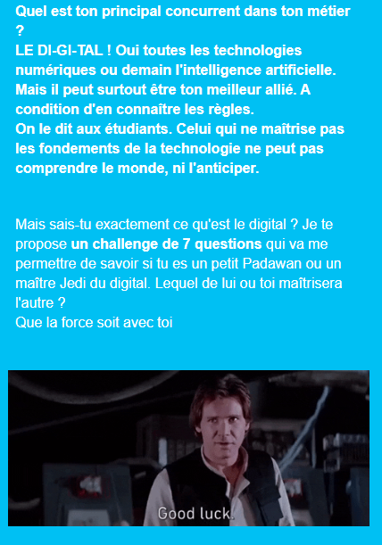

Copies écran v.0

Slide 30
Projet de formation des personnels
Indicateurs de suivi de projet :
  Nb de personnels s’étant connecté à la plate-forme
  Nb de personnels ayant terminé la formation
  Type de micro-formation ouverte
  Temps moyen passé sur une session de micro-formation
  Taux de satisfaction du dispositif (ergonomie, accessibilité, utilité...)

Slide 31
Examens de janvier
État des lieux

Slide 32
Organiser les examens avec le Lab’UA
Afin d’anticiper une charge importante de Moodle au moment des examens de janvier 2021, merci de nous indiquer quelle modalité vous allez mettre en place :
    Présentiel
    Hybride
    Distanciel

Slide 33
Infrastructure de video-projection
Constat : les solutions de projection vidéo sans fil se multiplient
Problèmes : Les solutions sont en général basées sur du wifi, aussi des conflits avec l'infrastructure wifi déployée sont à craindre. Le diagnostic en cas de mauvais fonctionnement est complexe et enfin les prérequis et modes opératoires sont différents selon les salles.
Proposition : Etudier une solution unique s'appuyant sur l'infrastructure réseau (filaire et wifi) de l'UA. Freiner les projets en cours si possible pour les raccrocher à cette solution unique.

Slide 34
Questions diverses

Slide 35
univ-angers.fr

